Slide 1

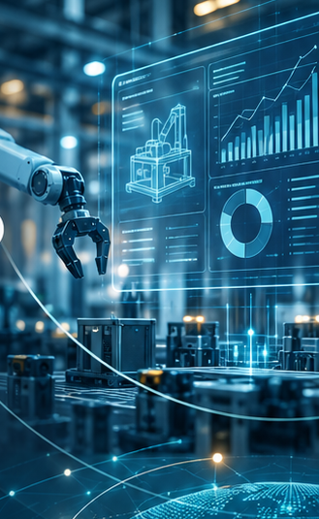
ORDINE DEI PERITI INDUSTRIALI
E DEI PERITI INDUSTRIALI LAUREATI · PRATO
SEMINARIO TECNICO-FISCALE
IPERAMMORTAMENTO
2026
Dalla qualificazione tecnica del bene
alla corretta fruizione fiscale
Un incontro dedicato al coordinamento tra competenze tecniche, fiscali e contabili per gli investimenti delle imprese.
Incontro Valido per la formazione professionale Obbligatoria Odcec
01
INDUSTRIA 4.0
02
INTERCONNESSIONE
03
DATI E PROCESSI
GIOVEDÌ 19 NOVEMBRE 2026
ORE 14:15 – 17:00
Palazzo delle Professioni · Via Pugliesi 26, Prato
INTERVENTI A CURA DI
Per. Ind. Simone Fabianelli
Transizione digitale e digitalizzazione aziendale
Dott. Francesco Riti
Aspetti fiscali e contabili
Dott. Massimo Cini
Aspetti fiscali e contabili

Slide 2
ORDINE DEI PERITI INDUSTRIALI
E DEI PERITI INDUSTRIALI LAUREATI · PRATO
PROGRAMMA DELL’EVENTO
Un percorso integrato dalla verifica dei requisiti del bene alla gestione dell’agevolazione e della documentazione.
14:15 – 14:45
Accoglienza e registrazione
Registrazione dei partecipanti
14:45 – 15:00
Saluti istituzionali
Apertura dell’incontro
15:00 – 15:40
Il presidio tecnico dell’investimento
Per. Ind. Simone Fabianelli
15:40 – 16:20
Disciplina e gestione fiscale – I
Dott. Francesco Riti
16:20 – 17:00
Disciplina e gestione fiscale – II
Dott. Massimo Cini
CONTENUTI PRINCIPALI
AREA TECNICA
Requisiti dei beni e Allegati IV/V; interconnessione, analisi tecnica e perizia asseverata; integrazione nei processi aziendali.
AREA FISCALE E CONTABILE
Costo agevolabile e deduzioni; decorrenza, leasing, comunicazioni GSE, certificazione contabile, controlli e conservazione documentale.
APPROCCIO OPERATIVO
Coordinamento tra professionisti, criticità ricorrenti e indicazioni pratiche per la corretta gestione del fascicolo dell’investimento.
Tre interventi da 40 minuti ciascuno, con spazio per chiarimenti e domande nell’ambito delle singole sessioni. La partecipazione all’evento è gratuita previa prenotazione tramite portale www.FPCU.IT
IPERAMMORTAMENTO 2026 / PRATO
02 / 02

